Slide 1
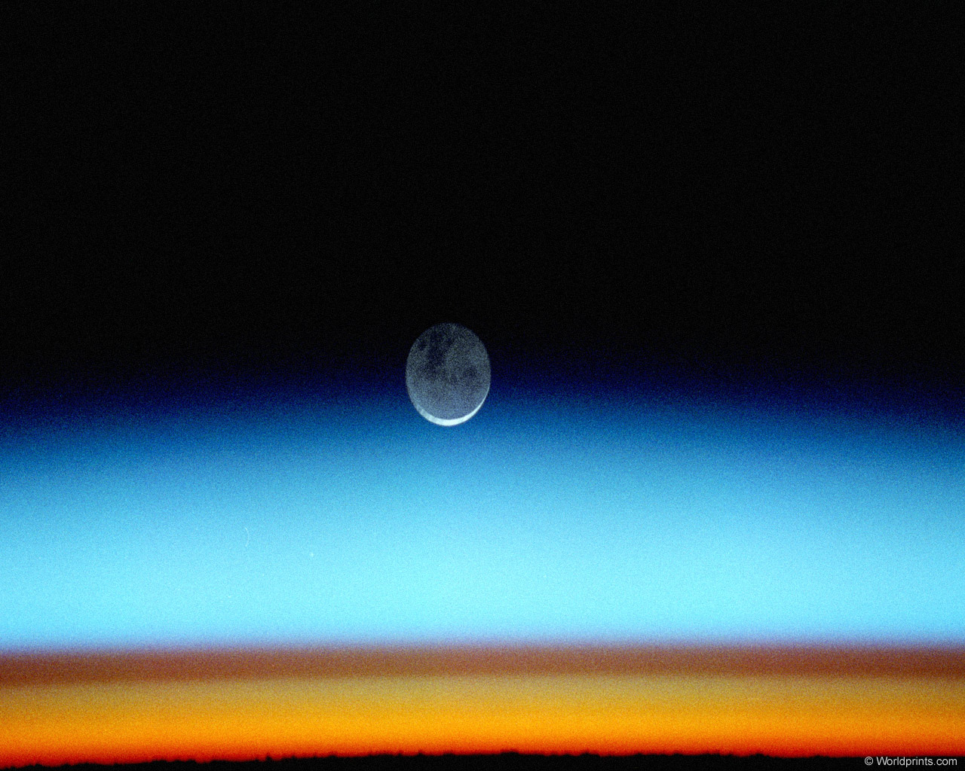
Космическое путешествие по Системе Знаний
День Знаний в 3 классе

Slide 2
Планета
Русский язык
Отгадайте загадку,
в отгадке найдите орфограмму

Slide 3
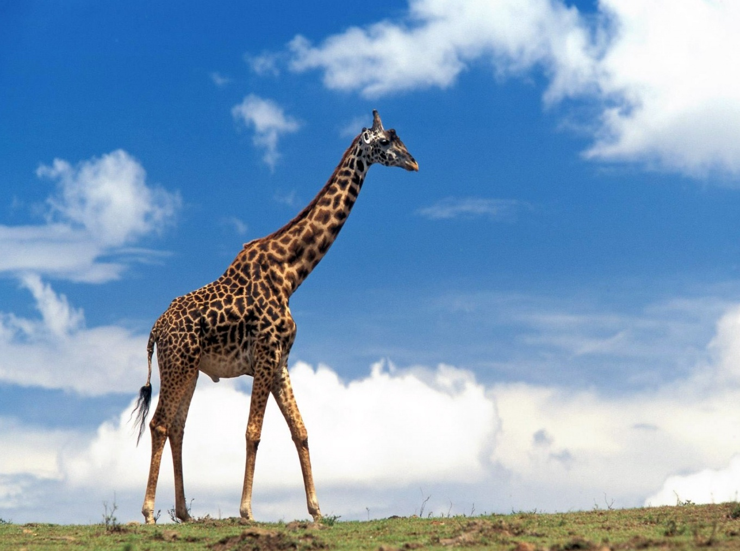
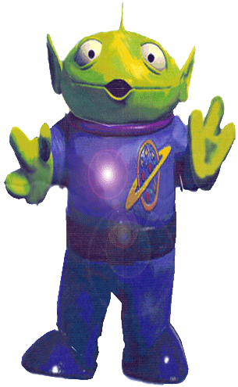
Он ходит, голову задрав,
Не потому, что важный граф.
Не потому, что гордый нрав,
А потому, что он …
жираф
Вспомни правило:
ЖИ / ШИ
пиши с буквой И!

Slide 4
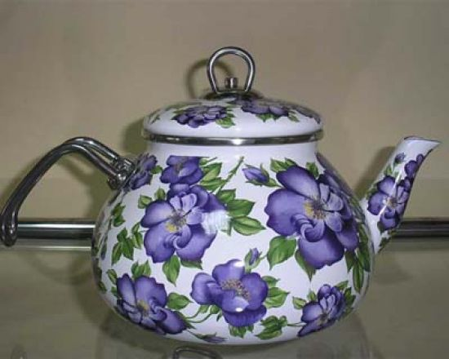
Вспомни правило:
Из горячего колодца через нос водица льётся.
чайник
ЧА / ЩА
пиши с буквой А!

Slide 5
Я маковой крупинкой
Упала на тропинку,
Остановила вас –
Закончила рассказ.
точка
Вспомни правило:
.
ЧК / ЧН / ЩН / НЩ
пиши без Ь!

Slide 6
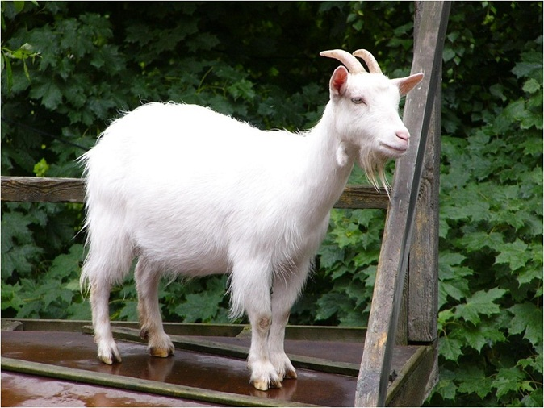
С бородой, а не старик,
С рогами, а не бык,
Доят, а не корова,
С пухом, а не птица,
Лыко дерёт, а лаптей не плетёт.
коза
Вспомни правило:
Если буква гласная вызвала сомнение, ты её, немедленно, поставь под ударение!

Slide 7
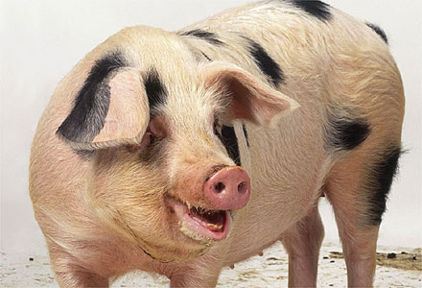
свинья
Вместо хвостика – крючок,
Вместо носа – пятачок.
Пятачок дырявый,
А крючок вертлявый.
Вспомни правило:
Разделительный Ь пишется после согласной, перед гласными Е, Ё, Ю, Я, И !

Slide 8
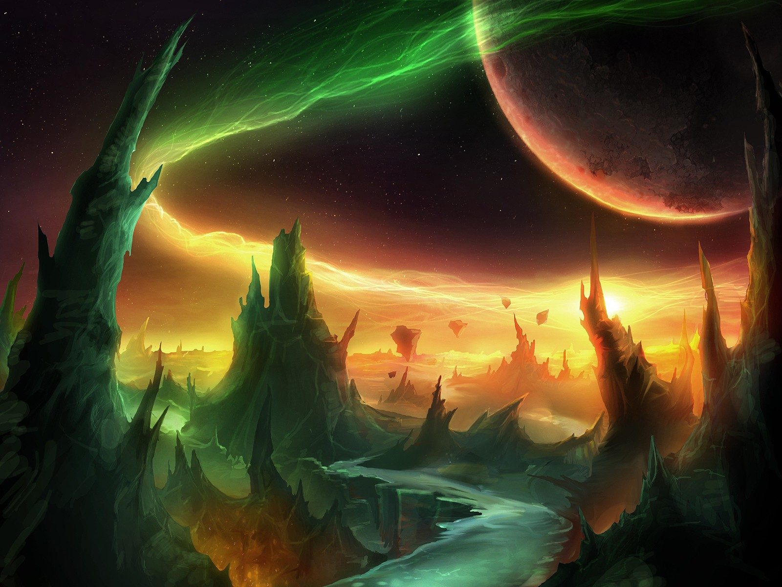
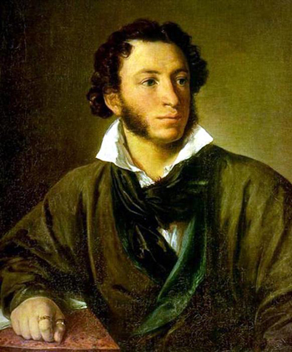
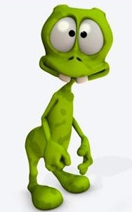
Планета Сказок
А.С.Пушкин подарил нам множество удивительных сказок.
Угадайте героя сказки,
назовите сказку.

Slide 9
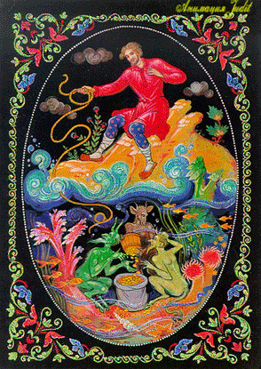
«Сказка о попе и работнике его Балде»
До светла всё у него пляшет,
Лошадь запряжёт,
полосу вспашет,
Печь затопит, всё заготовит, закупит,
Яичко испечёт,
да сам и облупит.
Балда

Slide 10
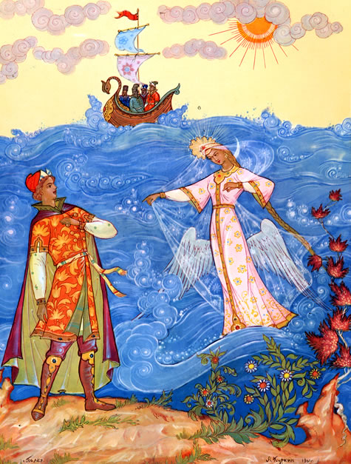
«Сказка о царе Салтане»
Днём свет божий затмевает,
Ночью землю освещает,
Месяц под косой блестит,
А во лбу звезда горит.
Царевна Лебедь

Slide 11
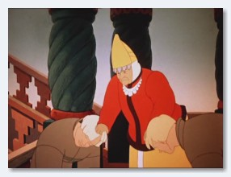
«Сказка о рыбаке и рыбке»
На руках золотые перстни,
На ногах красные сапожки.
Перед нею усердные слуги,
Она бьёт их, за чупрун таскает.
Старуха

Slide 12
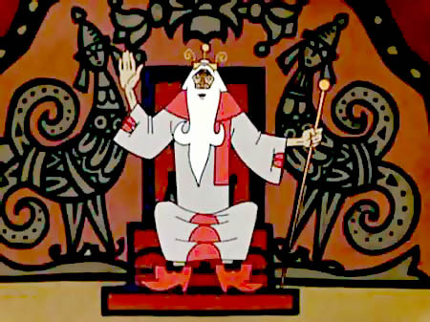
«Сказка о Золотом петушке»
Смолоду был
грозен он
И соседям
то и дело
Наносил обиды смело.
Царь Додон

Slide 13
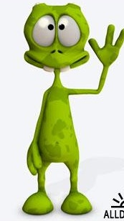
«Что за прелесть эти сказки!» -
говорил А.С Пушкин о
русских народных сказках.
Ответьте на вопросы героев русских народных сказок.

Slide 14
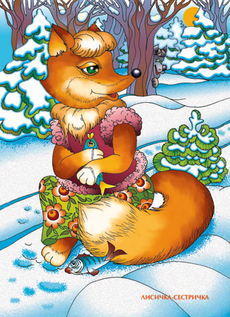
Я – Лисичка-сестричка из русской сказки
«Лисичка – сестричка и Волк».
Ответьте мне на вопрос,
куда Волк опустил свой хвост, чтобы поймать рыбу?
В прорубь

